Slide 1

主日信息
Sunday Sermon

Slide 2

你是今日的約櫃
You Are the Ark Today
波特蘭靈糧堂
June 13, 2021

Slide 3
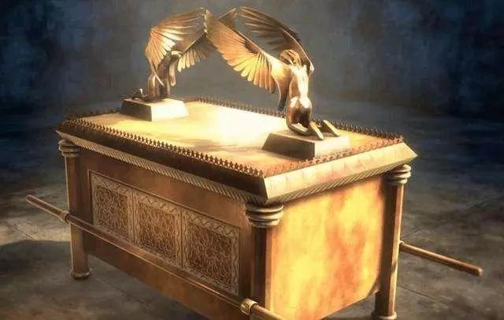

Slide 4
非利士人將 神的約櫃從以便以謝抬到亞實突。 非利士人將 神的約櫃抬進大袞廟，放在大袞的旁邊。 次日清早，亞實突人起來，見大袞仆倒在耶和華的約櫃前，臉伏於地，就把大袞仍立在原處。 又次日清早起來，見大袞仆倒在耶和華的約櫃前，臉伏於地，並且大袞的頭和兩手都在門檻上折斷，只剩下大袞的殘體。 (撒母耳記上 1 Samuel 5:1-4)

Slide 5
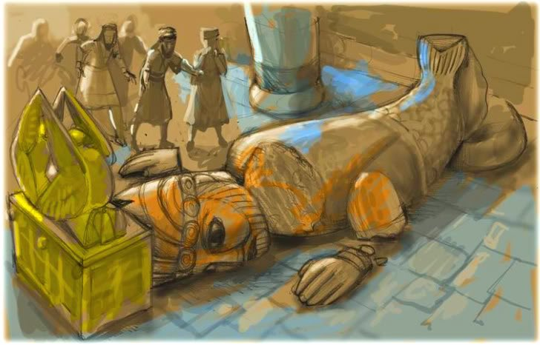

Slide 6


Slide 7
我差你們去，如同羊進入狼群；所以你們要靈巧像蛇，馴良像鴿子。
(馬太福音 Matthew 10:16)
I am sending you out like sheep among wolves. Therefore be as shrewd as snakes and as innocent as doves.

Slide 8
凡你們腳掌所踏之地，我都照著我所應許摩西的話賜給你們了。
(約書亞記 Joshua 1:3)
I will give you every place where you set your foot, as I promised Moses.

Slide 9
要穿戴 神所賜的全副軍裝，就能抵擋魔鬼的詭計。 因我們並不是與屬血氣的爭戰，乃是與那些執政的、掌權的、管轄這幽暗世界的，以及天空屬靈氣的惡魔爭戰。 (以弗所書 Ephesians 6:11-13)
The Put on the full armor of God, so that you can take your stand against the devil’s schemes. For our struggle is not against flesh and blood, but against the rulers, against the authorities, against the powers of this dark world and against the spiritual forces of evil in the heavenly realms.

Slide 10
執政的 rulers ─ 「威嚇」
掌權的 authorities ─ 「發言的權利」
管轄這幽暗世界的 powers ─ 「利用人」
天空屬靈氣的惡魔 spiritual forces ─ 「惡意傷害」

Slide 11
我們爭戰的兵器本不是屬血氣的，乃是在 神面前有能力，可以攻破堅固的營壘，將各樣的計謀，各樣攔阻人認識 神的那些自高之事，一概攻破了，又將人所有的心意奪回，使他都順服基督。
(哥林多後書 2 Corinthians 10:4-5)
4 The weapons we fight with are not the weapons of the world. On the contrary, they have divine power to demolish strongholds.

Slide 12

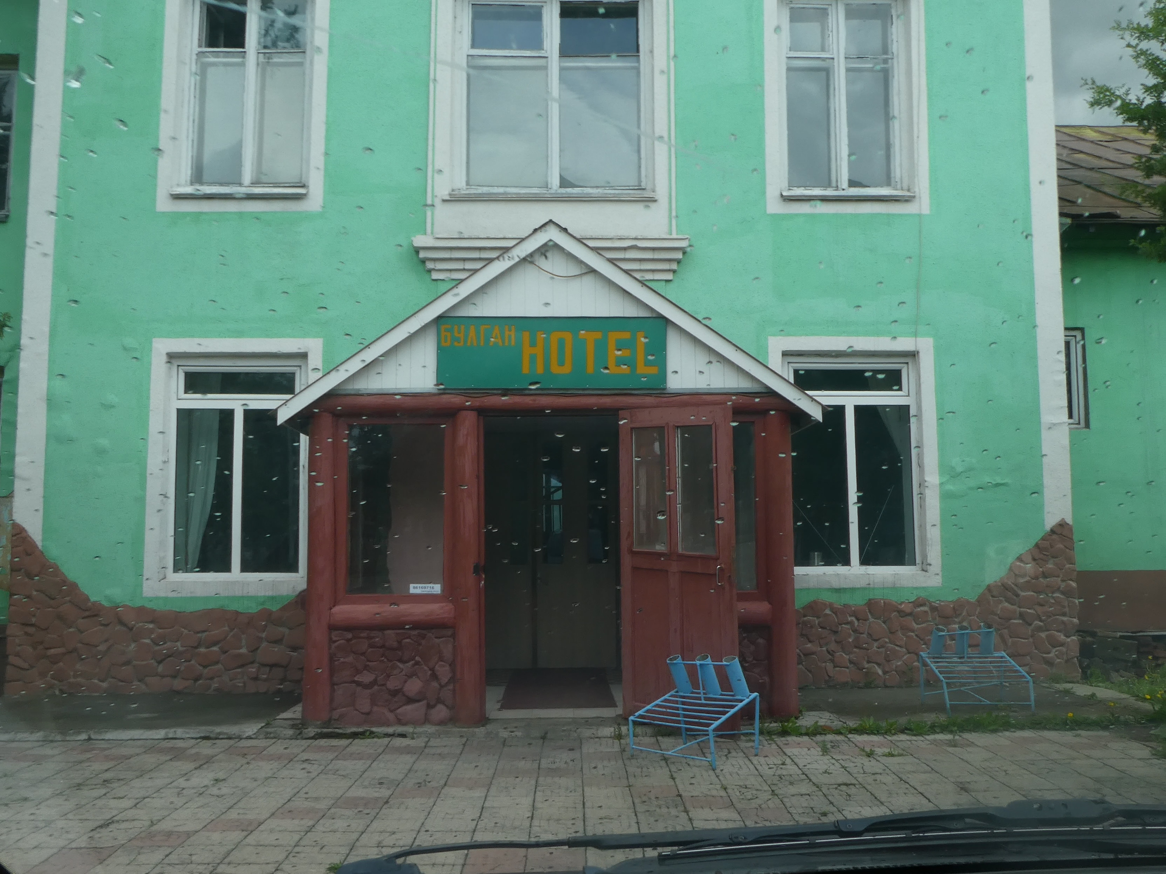
Bulgan, Mongolia

Slide 13
靈恩「運動」，或是
「原地踏步」？

Slide 14
然而，人未曾信他，怎能求他呢？未曾聽見他，怎能信他呢？ 沒有傳道的，怎能聽見呢？ 若沒有奉差遣，怎能傳道呢？如經上所記：「報福音、傳喜信的人，他們的腳蹤何等佳美！」
(羅馬書 Romans 10:14-15)
15 And how can anyone preach unless they are sent? As it is written: “How beautiful are the feet of those who bring good news!”

Slide 15

6/15-7/25 40 天
為社區、波特蘭、美國禱告
PRAY AMERICAS 2021

Slide 16
同心禱告

